Slide 1





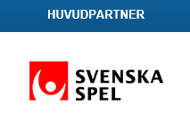
Dalarnas Skidförbund
Alpina Vårting - 2022
DALARNA
15 maj 2022
Malung

Slide 2
Inledning
Agenda & Program
DALARNA
13:00 - Samling med fika
13:25 - Inledning
13:30 - Årsmöte, alpina kommittén 2022 – 2023
  - Alpina kommitténs verksamhet 2021 – 2022
  - Inriktning / presentation av Alpina kommitténs verksamhet 2022 – 2023
16:45 - Stipendieutdelning – Erik Lindebergs Stötenfond
17:00 - Avslut

Slide 3
Inledning
Deltagare
DALARNA
Förnamn | Efternamn | Idrottsorganisation
Peter | Flodberg | Dalarnas Skidförbund - IFK Falun Alpin
Björn | Selander | Dalarnas Skidförbund - Rättviks Slalomklubb
Fredrik | Törnqvist | Dalarnas Skidförbund - IFK Borlänge Alpin
Björn | Rinstad | Dalarnas Skidförbund - IFK Falun Alpin
Andreas | Wessung | Dalarnas Skidförbund - IFK Mora Alpina Klubb
Minna | Sunesson | Dalarnas Skidförbund
Fredrik | Karelius | Sälens Idrottsförening – Distriktstränare utsedd av DSF Alpint och SSF Alpint
Magnus | Pålsson | Sälens Idrottsförening
Magnus | Johansson | Sälens Idrottsförening
Thor Kruse | Een | Sälens Idrottsförening
Per Olov | Ljung | IFK Falun Alpin
Henrik | Petterson | IFK Falun Alpin
Lars-Erik | Hinders | IFK Falun Alpin
Alexander | Norling | Leksands Slalomklubb
Patrik | Nygårds | Norrbärke Skidklubb Alpin
Wilhelm | Jakobsson | Norrbärke Skidklubb Alpin
Per | Thorén | Orsa Alpina Klubb
Daniel | Stenberg | Rättviks Slalomklubb
Trine | Kristiansen | Idre Sportklubb
Anders | Holmström | IFK Mora Alpina Klubb
Mattias | Frost | IFK Mora Alpina Klubb
Björn | Jareholm | IFK Mora Alpina Klubb

Slide 4
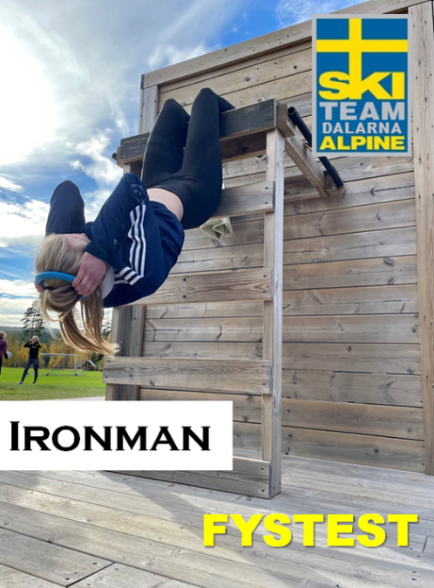
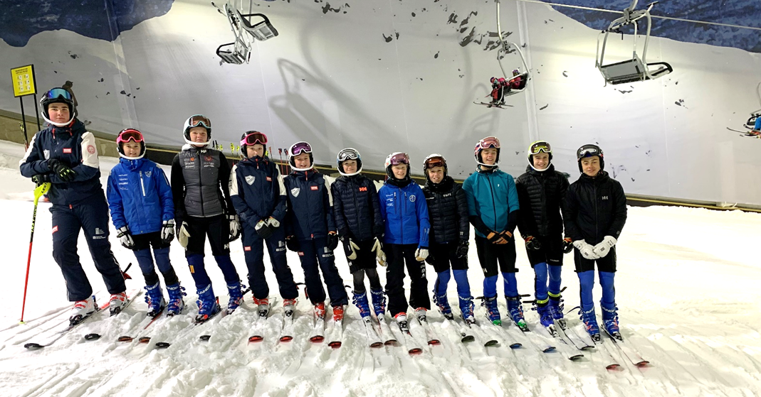
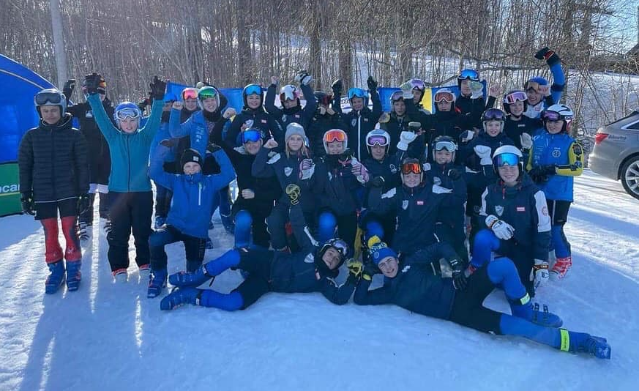
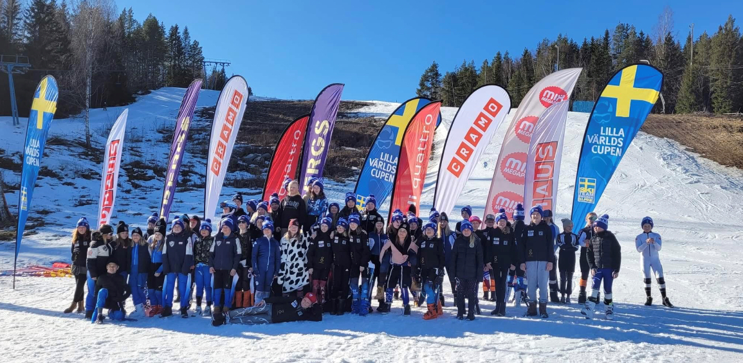

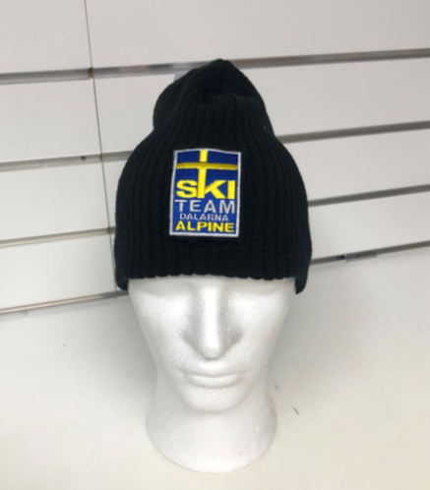
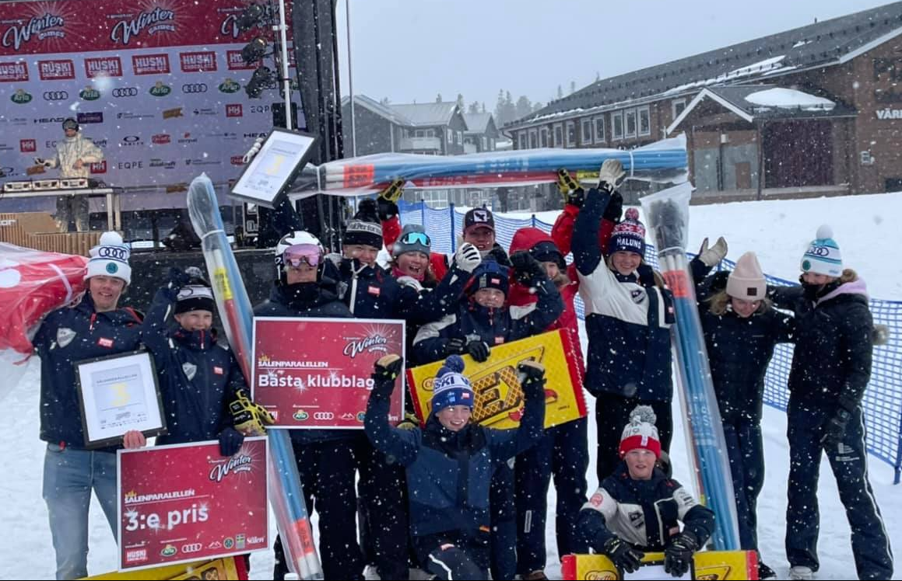
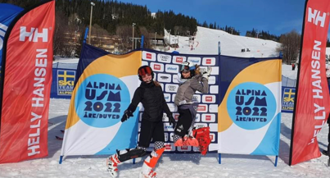
Inledning
DALARNA
Årets säsong rundas av och vi i DSF Alpina kommitté vill tacka alla ledare och aktiva, föreningar och föräldrar som gjort det möjligt trots en del covidtester och restriktioner i början av denna säsong.
Successivt har säsongen och den alpina verksamheten återgått till ett normalläge för våra barn, ungdomar med både träningar, tävlingar, arrangemang och inte minst LVC-, USM-, JSM- och SM-finaler.
IFK Falun Alpin

Slide 5
Inledning
Mål & Syfte
DALARNA
Vi har mål med mötet idag
Ordinarie Årsmöte
Presentera vårt program och verksamhet för kommande säsong 2022/2023
Stipendier

Slide 6
Dalarnas Skidförbunds Alpin Kommitté – 2021/2022
DALARNA
Ordförande Peter Flodberg, Falun
Ekonomi Kerstin Wähl, Norrbärke
Tävling Andreas Wessung, Mora
Träning Björn Selander, Rättvik
Träning Fredrik Törnqvist, Borlänge
Träning Erika Holmberg, Malung
Utbildning Björn Rinstad, Falun
Adjungerad DT Fredrik Karelius, Sälen

Slide 7
Årsmöte
DALARNA
Mötets öppnande
Godkännande av utlysning av mötet
Val av mötets ordförande
Val av mötets sekreterare
Genomgång av den gångna säsongen
Val av AK-funktionärer för kommande år
Val av valberedning
Genomgång av planering för kommande säsong
Övriga frågor
Mötet avslutas

Slide 8
Årsmöte
DALARNA
Mötets öppnande
Godkännande av utlysning av mötet
Val av mötets ordförande
Val av mötets sekreterare
Genomgång av den gångna säsongen
Val av AK-funktionärer för kommande år
Val av valberedning
Genomgång av planering för kommande säsong
Övriga frågor
Mötet avslutas

Slide 9
Årsmöte
DALARNA
Mötets öppnande
Godkännande av utlysning av mötet
Val av mötets ordförande
Val av mötets sekreterare
Genomgång av den gångna säsongen
Val av AK-funktionärer för kommande år
Val av valberedning
Genomgång av planering för kommande säsong
Övriga frågor
Mötet avslutas

Slide 10
Årsmöte
DALARNA
Mötets öppnande
Godkännande av utlysning av mötet
Val av mötets ordförande
Val av mötets sekreterare
Genomgång av den gångna säsongen
Val av AK-funktionärer för kommande år
Val av valberedning
Genomgång av planering för kommande säsong
Övriga frågor
Mötet avslutas

Slide 11
Årsmöte
DALARNA
Mötets öppnande
Godkännande av utlysning av mötet
Val av mötets ordförande
Val av mötets sekreterare
Genomgång av den gångna säsongen
Val av AK-funktionärer för kommande år
Val av valberedning
Genomgång av planering för kommande säsong
Övriga frågor
Mötet avslutas

Slide 12
Årsmöte
DALARNA
Mötets öppnande
Godkännande av utlysning av mötet
Val av mötets ordförande
Val av mötets sekreterare
Genomgång av den gångna säsongen
Val av AK-funktionärer för kommande år
Val av valberedning
Genomgång av planering för kommande säsong
Övriga frågor
Mötet avslutas

Slide 13
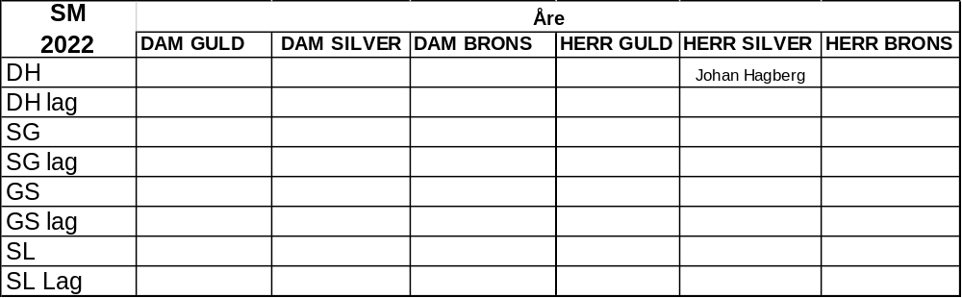
1st SM medalj till Dalarna 2022
DALARNA

Slide 14
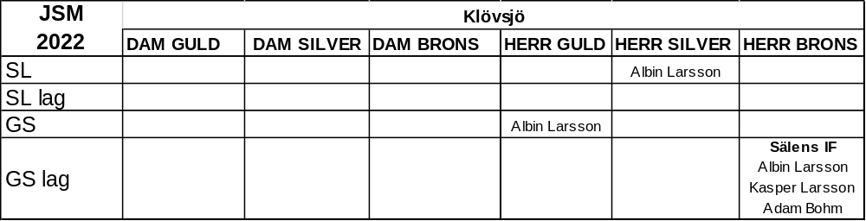
3st JSM medaljer till Dalarna 2022
DALARNA

Slide 15
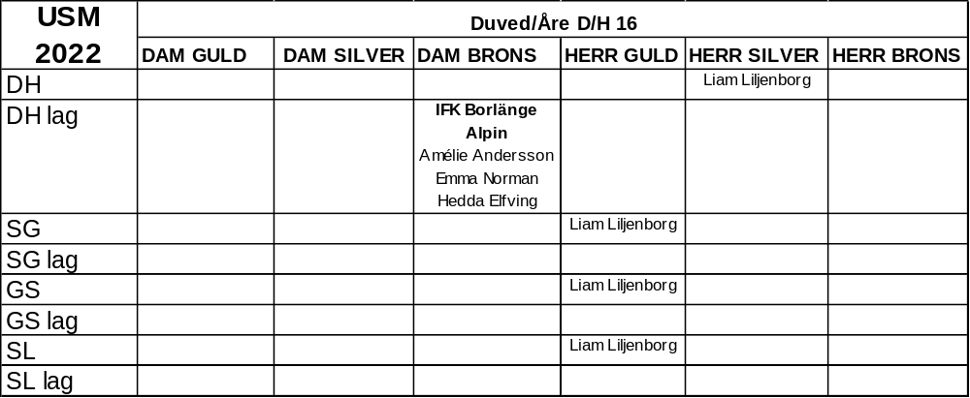
5st USM medaljer till Dalarna 2022
DALARNA

Slide 16
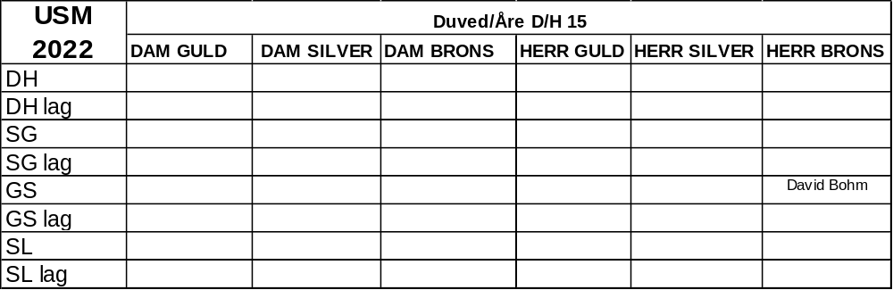
1st USM medalj till Dalarna 2022
DALARNA

Slide 17
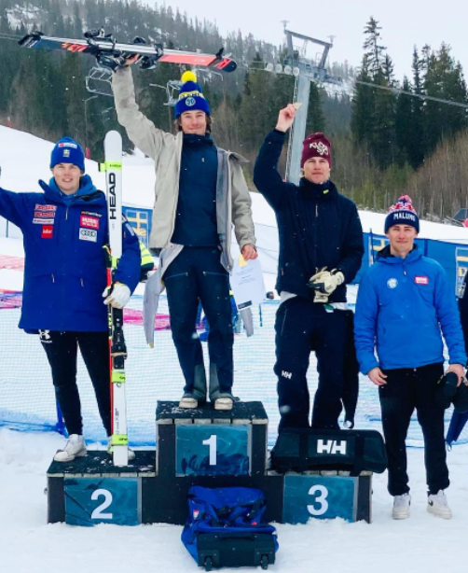
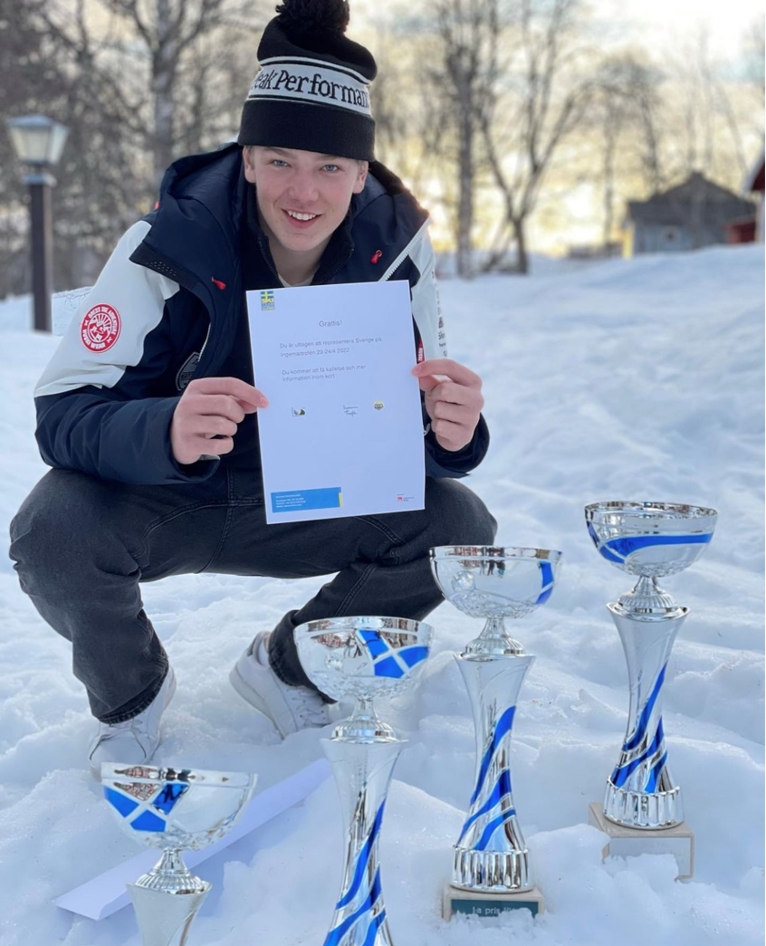
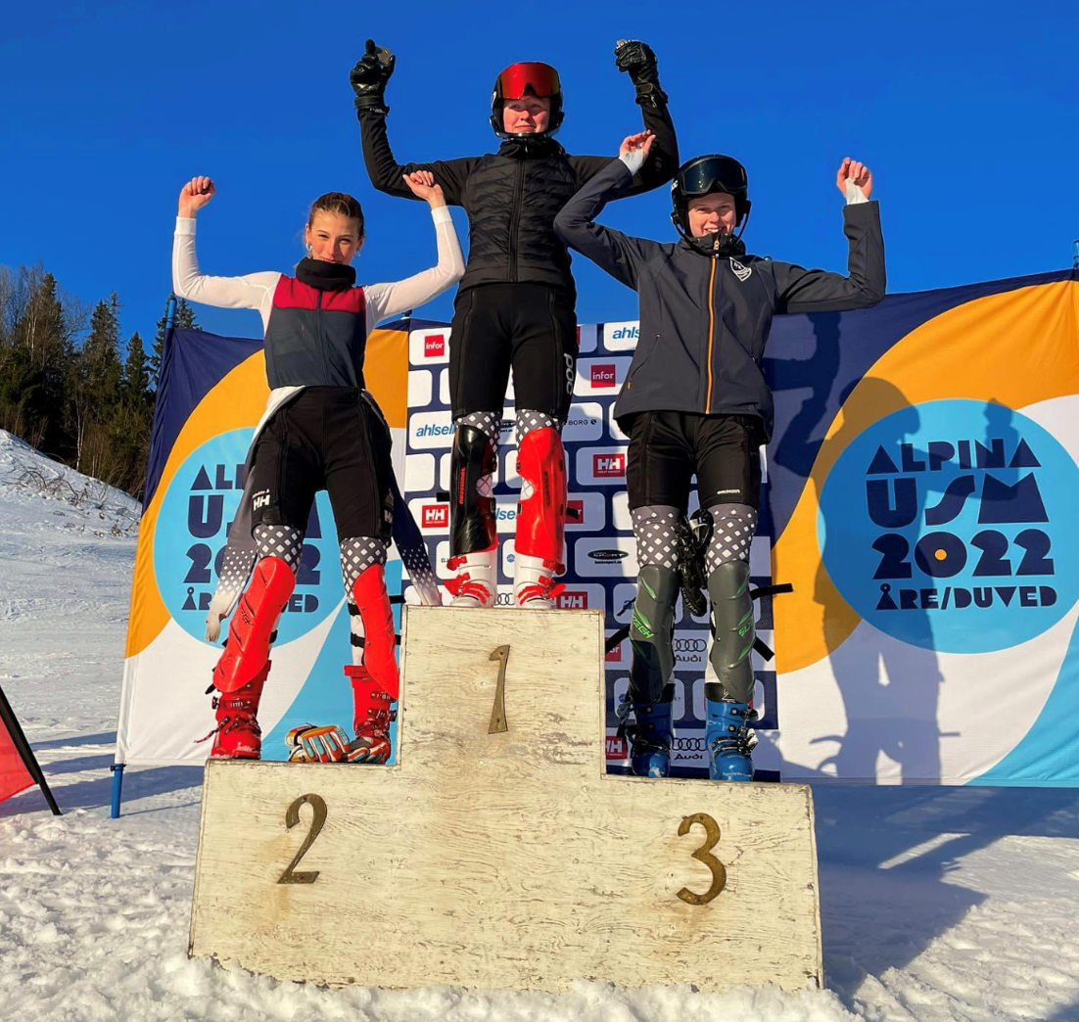
DALARNA
Vi gratulerar alla medaljörer och ledare!

Slide 18
Antagna till skidgymnasium 2022 från Dalarna
DALARNA
Alpint
RIG Malung
Amelie Andersson, IFK Borlänge Alpin
Liam Liljenborg, IFK Falun Alpin
NIU Torsby
Max Pålsson, Sälens IF
Molle Siljeholm, IFK Falun Alpin
NIU Östersund
Elvira Ledin, IFK Falun Alpin
NIU Skidhemmet Tärnaby
Lovisa Flyborn, Sälens IF
Skicross
RIG Järpen
Julia Norling, Leksands SLK
William Young, IFK Mora Alpina
Vi önskar lycka till kommande säsong

Slide 19
Antagna till högskola, universitet, elitmiljö 2022 från Dalarna
DALARNA
Alpint
Klarna Ski Team, Stockholm
Ebba Kling Andersson, IFK Borlänge Alpin
Jesper Brändholm, Sälens IF
Tärnaby Alpin Elit
David Törnqvist, IFK Borlänge Alpin
Elin Petterson, IFK Falun Alpin
Lova Liljenborg, IFK Falun Alpin
Skicross
Team BAUHAUS
Alexandra Edebo, IFK Mora
Vi önskar lycka till kommande säsong

Slide 20
Genomgång av den gångna säsongen
Alpina kommittén
DALARNA
Ekonomi:
Kerstin Wähl, Norrbärke
Anslag från DSF 65 000 kr
Verksamheten bygger på självkostnadsavgifter
Budget:
Vår och höstting | 5 000 kr
AK-kostnader | 8 000 kr
Träningskostnader | 40 000 kr
Tävlingskostnader | 12 000 kr
Summa | 65 000 kr

Slide 21
Genomgång av den gångna säsongen
Alpina kommittén
DALARNA
Utbildning:
Björn Rinstad, Falun
Stor påverkan av pandemin
DSF och SSF – vem gör vad?
Digitalisering ger möjligheter

Slide 22
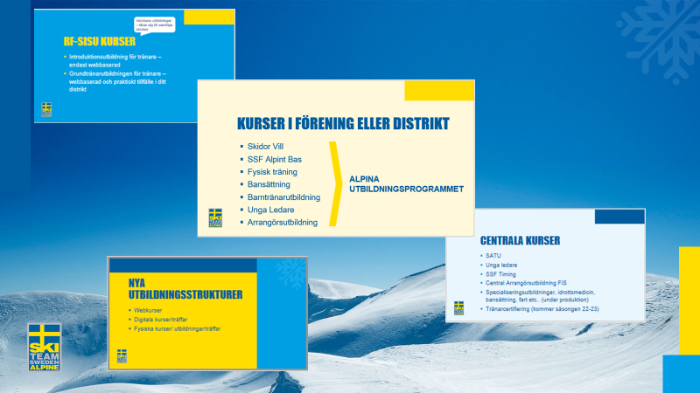
Genomgång av den gångna säsongen
Alpina kommittén
DALARNA
Utbildning:
Björn Rinstad, Falun

Slide 23
Genomgång av den gångna säsongen
Alpina kommittén
DALARNA
Utbildning:
Björn Rinstad, Falun
Plats | Datum | Kurs/utbildning | Antal deltagare
Digital/Falun | 2021-10-13 | Tour 2026 - Elisabeth Egnell | 25
Digital | 2022-03-24 | Grundkurs skidvård – Martin Hansson | 43
Bjursås/Falun | 2022-03-30 | Svensk Barnskidtränarutbildning BTU | 19
Summa |  |  | 87

Slide 24
Genomgång av den gångna säsongen
DALARNA
Träning:
Björn Selander, Rättvik / Fredrik Törnqvist, Borlänge / Erika Holmberg Malung / Fredrik Karelius Sälen
Datum | Ort | Antal deltagare
28-29 aug | Kumla – Regionsläger Fys (U16) | 22
26 sept | Sälen – Distriktsträning Fystest (U16) | 20
8-10 okt | Oslo – Distriktsläger Snö (U12-U16) | 30
12-14 nov | Idre – Regionsläger Snö (U16) | 30
18-19 dec | Sälen – Distriktsläger Snö (U12-U14) | 29
18-22 dec | Sälen/Trysil – Regionsläger Snö (U16) | 26
24-27 jan | Funäsdalen – Regionsläger Fart (U16) | 22
26 feb | Falun – Distrikt LVC-teambuilding (U12-U14) | 71
15 maj | Malung – Fys, lyftteknik (från 2008 & äldre) | 18
Summa |  | 268

Slide 25
Genomgång av den gångna säsongen
DALARNA
Tävling U10 – U16:
Andreas Wessung, Mora
Datum | Evenemang | Arrangör | Geografiskt | Evenemangstyp | Resultat
2022-01-16 | Södra Dalacupen | Leksands SLK | Klubb (Lokalt) | Tävling | Resultat
2022-01-22 2022-01-23 | Gopshusrennet | IFK Mora AK | Region | Tävling | Resultat
2022-01-22 2022-01-23 | LVC-Kval | IFK Mora AK | Distrikt | LVC-deltävling | Resultat
2022-01-24 2022-01-27 | USM kval fart Region 3 | Sälens IF | Region | USM-deltävling | Resultat
2022-01-28 2022-01-30 | Leksand Ski Cup | Leksands SLK | Nationell | Tävling | Resultat
2022-02-05 | USM kval Sälen | Sälens IF | Region | USM-deltävling | Resultat
2022-02-06 | LVC kval Sälen | Sälens IF | Distrikt | LVC-deltävling | Resultat
2022-02-06 | Sälen Cup U10 | Sälens IF | Distrikt | Tävling | Resultat
2022-02-12 | Rättviksslalom SL U10 U16 | Rättviks SLK | Distrikt | Tävling | Resultat
2022-02-12 | LVC-kval SL | Rättviks SLK | Distrikt | LVC-deltävling | Resultat
2022-02-13 | Orsa Alpina LVC kval | Orsa Alpina Klubb | Distrikt | LVC-deltävling | Resultat
2022-02-13 | Södra Dalacupen | Avesta AK | Klubb (Lokalt) | Tävling | Resultat
2022-02-19 | Uvbergsträffen Dalacupen | Norrbärke SK Alpin | Nationell | Tävling | Resultat
2022-02-19 | Uvbergsträffen Dalacupen U10 | Norrbärke SK Alpin | Region | Tävling | Resultat
2022-02-20 | Lilla dalacupen kval SG | Orsa Alpina Klubb | Klubb (Lokalt) | Tävling | Resultat
2022-02-20 | LVC-kval Norrbärke | Norrbärke SK Alpin | Distrikt | LVC-deltävling | Resultat
2022-02-26 | USM-kval 1 & 2 | IFK Falun Alpin | Region | USM-deltävling | Resultat
2022-02-26 | LVC-kval | IFK Falun Alpin | Distrikt | LVC-deltävling | Resultat
2022-02-27 | Lilla Dalacupen | IFK Mora AK | Klubb (Lokalt) | Tävling | Resultat
2022-03-06 | Sportlovsslalom | Rättviks SLK | Distrikt | Tävling | Resultat
2022-03-13 | Södra Dalacupen Norrbärke | Norrbärke SK Alpin | Klubb (Lokalt) | Tävling | Resultat
2022-03-20 | Södra Dala Cupen | IFK Falun Alpin | Klubb (Lokalt) | Tävling | Resultat
2022-03-26 2022-03-27 | Kopparbragden | IFK Falun Alpin | Nationell | Tävling | Resultat
2022-03-26 2022-03-27 | Kopparbragden U10 | IFK Falun Alpin | Region | Tävling | Resultat
2022-03-27 | Lilla dalacupen final | Idre SK | Klubb (Lokalt) | Tävling | Resultat
2022-03-29 | KM IFK Falun Alpin | IFK Falun Alpin | Klubb | Tävling | Resultat
2022-03-30 | KM GS IFK Falun Alpin | IFK Falun Alpin | Klubb | Tävling | Resultat
2022-04-02 2022-04-03 | Orsa Cup 2022 | Orsa Alpina Klubb | Nationell | Tävling | Resultat
2022-04-07 | Mr Ski Funtastic Jr SL | Malungs SLK | Nationell | Tävling | Resultat
2022-04-07 2022-04-08 | Ski Funtastic Junior GS | Sälens IF | Nationell | Tävling | Resultat
2022-04-08 | Miss Ski Funtastic Jr SL | Malungs SLK | Nationell | Tävling | Resultat
2022-04-10 | Södra Dalacupen Final | Bjursås IK | Klubb (Lokalt) | Tävling | Resultat
 |  |  |  | Antal tävlingar: | 32

Slide 26
Genomgång av den gångna säsongen
DALARNA
Tävling ENL – FIS:
Andreas Wessung, Mora
Datum | Evenemang | Arrangör | Geografiskt | Evenemangstyp | Status | Resultat
2022-01-15 | Bjursås IK ENL SL 1 Dam | Bjursås IK | Internationell (FIS) | FIS Sverige | Genomfört | Resultat
2022-01-15 | Bjursås IK ENL SL 2 Dam | Bjursås IK | Internationell (FIS) | FIS Sverige | Genomfört | Resultat
2022-01-15 2022-01-16 | Falun ENL SL | IFK Falun Alpin | Internationell (FIS) | FIS Sverige | Genomfört | Resultat
2022-01-16 | Bjursås IK ENL SL 1Herr | Bjursås IK | Internationell (FIS) | FIS Sverige | Genomfört | Resultat
2022-01-16 | Bjursås IK ENL SL 2 Herr | Bjursås IK | Internationell (FIS) | FIS Sverige | Genomfört | Resultat
2022-01-22 2022-01-23 | FIS Kläppen Sälen | Sälens IF | Internationell (FIS) | FIS Sverige | Genomfört | Resultat
2022-01-29 2022-01-30 | FIS SL Gopshus | IFK Mora AK | Internationell (FIS) | FIS Sverige | Genomfört | Resultat
2022-02-19 2022-02-20 | Borlänge International 2022 | IFK Borlänge Alpin | Internationell (FIS) | FIS Sverige | Inställt
2022-04-05 2022-04-06 | Mr & Mrs Ski Funtastic GS | Sälens IF | Internationell (FIS) | FIS Sverige | Genomfört | Resultat
2022-04-07 | Mr Ski Funtastic | Malungs SLK | Internationell (FIS) | FIS Sverige | Genomfört | Resultat
2022-04-08 | Miss Ski Funtastic | Malungs SLK | Internationell (FIS) | FIS Sverige | Genomfört | Resultat
Arrangemang / Tävlingar
 |  |  |  | Genomförda: Inställda: | 6 / 22
 |  |  |  |  | 1 / 4

Slide 27
Årsmöte
DALARNA
Mötets öppnande
Godkännande av utlysning av mötet
Val av mötets ordförande
Val av mötets sekreterare
Genomgång av den gångna säsongen
Val av AK-funktionärer för kommande år
Val av valberedning
Genomgång av planering för kommande säsong
Övriga frågor
Mötet avslutas

Slide 28
Val av AK-funktionärer för kommande år
DALARNA
Valberedningens förslag:
Ordförande Vakant – ingen kandidat 1 år
Ledamot Vakant – ingen kandidat 1 år
Ledamot Andreas Wessung, Mora Omval 2 år
Ledamot Henrik Pettersson, Falun Nyval 2 år
Ledamot Thor Kruse Een, Sälen Nyval 2 år
Ledamot Alexander Norling, Leksand Fyllnadsval 1 år
Ledamot Björn Rinstad, Falun Kvarstår 1 år

Slide 29
Årsmöte
DALARNA
Mötets öppnande
Godkännande av utlysning av mötet
Val av mötets ordförande
Val av mötets sekreterare
Genomgång av den gångna säsongen
Val av AK-funktionärer för kommande år
Val av valberedning
Genomgång av planering för kommande säsong
Övriga frågor
Mötet avslutas

Slide 30
Val av valberedning
DALARNA
Valberedning:
Ordförande: ?
Suppleant 1: ?
Suppleant 2: ?
Vi behöver i detta möte välja en ny valberedning!
För att vår demokratiska ideella miljö ska fungera så måste en valberedning finnas.

Slide 31
Årsmöte
DALARNA
Mötets öppnande
Godkännande av utlysning av mötet
Val av mötets ordförande
Val av mötets sekreterare
Genomgång av den gångna säsongen
Val av AK-funktionärer för kommande år
Val av valberedning
Genomgång av planering för kommande säsong
Övriga frågor
Mötet avslutas

Slide 32
Genomgång av planering för kommande säsong
Alpina kommittén
DALARNA
Utbildning:
Björn Rinstad, Falun
Digitalisering ger möjligheter
Utbildning för vem? Mer fokus på föräldrar?
Vem utbildar?
Läger: Train the trainers
Vad önskas från klubbarna?

Slide 33
Genomgång av planering för kommande säsong
Träningsplan - Innehåll
DALARNA
Sammanfattning och syfte
Översikt Träningsplan 2022-2023
Fokuseringspunkter vid samlingar
Hur går läger och träningarna till?
Frågor om träning? - Kontaktuppgifter

Slide 34
Distriktsträning – Sammanfattning och syfte
DALARNA
Fys- och barmarksaktiviteter
  U16 - 4 dagar inklusive en testdag
  U12/U14 - 2 dagar inklusive en testdag
Snöträning försäsong
  U12/U14 - 6-7 träningsdagar 12-14 pass
  U16 - 12 träningsdagar, 24 pass
Mängden försäsongdagar är dimensionerad med hänsyn till klubbarnas önskemål att även kunna genomföra egna läger och träningar.
Vår bedömning är att denna träningsmängd på försäsong motsvarar ca 30-60 % av den totala försäsongen för genomsnittet bland dalaåkarna.
DSF’s träning skall verka som ett komplement till den egna klubbens verksamhet.
  Möjlighet till försäsongsträning för klubbar som inte själva har denna möjlighet
  Utökning av försäsongsträning för de klubbar som delvis bedriver försäsongsträning
3 huvudfaktorer som driver syftet för distriksträning
  Skapa gemenskap
  Kunskapsspridning mellan tränare och ledare
  Sparring för ökad inspiration och motivation
DSF skall även verka för att stärka samarbeten mellan klubbarna

Slide 35
Distriktsträning - Översikt träningsplan 2022-2023
Barmark
  Barmarksläger Kumla 27-28 aug, Träning + Teambuilding, (Regionsläger U16) 2 dgr
  Fys och aktivitetshelg Sälen 1-2 okt 2 (Distrikt U12-U16) 2 dgr
    Fystester Ironman, Sälen Lördag 1 okt (U16)
    Teamövning - Cykelorientering, Sälen Lördag 1 okt (U12-U14)
    Prova på Fystester/Utbildning Ironman, Sälen Söndag 2 okt (U12-U14)
    Teamövning - Cykelorientering, Sälen Söndag 2 okt (U16)
Snöträning försäsong
  SL Oslo 10-11 sep (Distriktsläger U12-U16) 2 dgr
  GS/SL Juvass 13(14)-16 okt (Distriktsläger U12-16) 3-4 dgr
  GS Trysil 2-4 dec (Regionsläger U16) 3 dgr
  GS Trysil 16-18 dec (Regionsläger U16) 3 dgr
  GS Sälen 17 dec (Distriktsträningsdag U12-14) 1 dgr
Fartträning
  Funäsdalen v4 i samband med USM-kval SG och DH (Region U16) 4 dgr
Vårläger (Region) 2 dgr
  Om möjlig helg finns i stomprogram
  Tid och plats bestäms senare under säsong
  (Skall även vara en brygga mellan U14:2 - U16)
Inbjudan administreras via Facebookgrupp Dalarnas Alpina Läger eller Alpint Region 3.
DALARNA

Slide 36
Distriksträning – Fokuseringspunkter vid samlingar
Barmark- och fysläger
  U12/U14 - Att utbilda tränare och föräldrar i allsidig träning och fystester
  U16 - Att höja respektive individs kunskaper kring förberedande fysisk träning
Snöträning SL Oslo
  Övningar samt bana
  U12/U14 - Inspirationsläger och träna svängteknikens grunder
  U16 - Träna grunder samt test/justering av setup
Snöträning GS/SL Juvass
  Övningar samt bana
  U12/U14 - Inspirationsläger och fortsättning av svängteknikens grunder
  U16 - Fortsättning träning grunder samt fokus ingång sväng och position
Snöträning GS Trysil/Sälen
  U12/U14 - Fokus ingång sväng och position
  U16 - Fokus ingång sväng och rörelser
Fartträning
  Fokus på individuell utveckling
  Planera ditt åk - ökad kontroll skapar trygghet
  Hoppteknik
Vårläger (Region)
  Gemenskap och sparring
DALARNA

Slide 37
Distriksträning – Hur går läger och träningarna till?
Lägren planeras och bokas av ditrikstränaren/träningsansvariga i den alpina kommittén.
  Resa och boende hanteras av deltagarna själva
  Vid vissa läger reserveras boenden, information om detta finns då i aktuell inbjudan.
  Liftkort köper deltagarna själva.
  Vid försäsongsläger (t o m okt) genomförs alltid något typ av fysisk aktivitet (träningskläder).
Träningspassen på snö
  Varje läger har oftast fokus på en särskild disciplin
  Under läger 1 och 2 utövas tekniska övningar samt banåkning
  Vid varje läger jobbar vi ofta med 2-3 olika fokuseringspunkter, vilka kan skilja per åkare
  Träningsdagarna genomförs med två pass per dag, 2-2,5 timmar per pass
  Inåkning med styrd friåkning sker på samtliga pass
Tränare
  Distriktstränaren är ansvarig tränare för U16 men också behjälplig för U12/U14 tränare.
  U12/U14 har utsedda ledare/tränare från deltagarklubbar vid respektive läger.
Kommunikation från tränare under och efter träning
  Feedback och instruktioner ges både direkt till åkare eller till åkarens tränare
  Hur feedback hanteras beror på åkares klubbs egna förutsättningar på plats, dvs närvarande ledare
Train the trainer
  Utöver gemenskap och kvalitativ träning är lägrens syfte även att sprida kunskap
  Vi ser därför att lägren skall ha en hög närvaro från deltagarklubbarnas tränare
DALARNA

Slide 38
Frågor om träning?
Kontaktuppgifter:
DALARNA
Distriktstränare Dalarnas Skidförbund
Fredrik Karelius
073-644 66 03
fredrik.karelius@gmail.com
Träningsansvarig Dalarnas AK
XXXX XXXXXXXXXX
07X-XXX XX XX
xxx.xxx@xxx.com

Slide 39
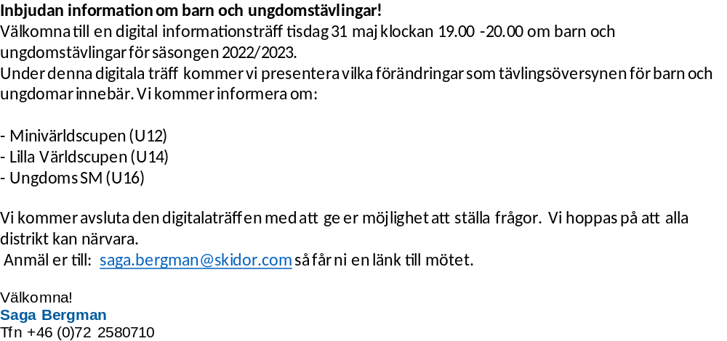
Genomgång av planering för kommande säsong
Tävlingar
DALARNA
Anmäl er redan nu! Vänta inte!

Slide 40
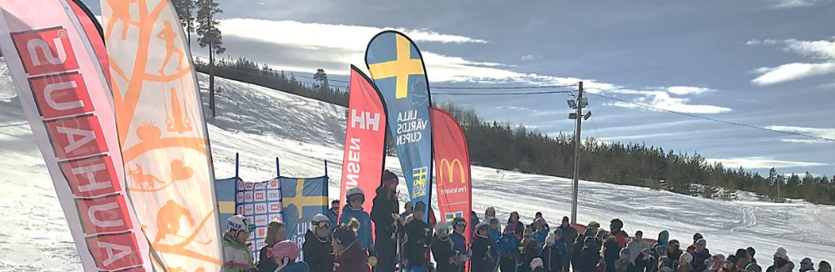
Genomgång av planering för kommande säsong
Tävlingar
DALARNA
Tävlingskommitté om 2-3 representanter utses vid vårting
  En representant från Dalarnas AK samt 1-2 från distriktsklubbar
Tävlingskommitténs uppgift är att upprätta tävlingsprogram och samordna Distriktets MVC/LVC och USM tävlingar samt Dalacupen
Förslag till tävlingsprogram presenteras vid vårting, samt uppdateringar på hemsidan - www.skidor.com/dalarna
Färdigt tävlingsprogram beslutas vid höstting

Slide 41
Genomgång av planering för kommande säsong
MVC & LVC-finaler säsongen 2022-2023
DALARNA
Datum | Tävling | Arrangör | Klasser
? | Regionsfinalen | Värmland | U11 – U12
? | Svealandsfinalen | Stockholm | U13 – U14
Vi utgår sedan tidigare diskussion och tycker av några olika anledningar att U12:s final ska arrangeras i någon av anläggningarna i region 3.
Vi önskar att Svealandsfinalen (U14) arrangeras i någon av anläggningarna i Svealand.
Detta är viktiga signaler av olika anledningar men inte minst pga avstånd/miljö, payback till de anläggningar som stöttar oss i vårt område, restid (jobb, skola, ekonomi) mm.

Slide 42
Genomgång av planering för kommande säsong
USM-final säsongen 2022-2023
DALARNA
Ej klart!
Svenska Skidförbundet Alpint saknar arrangörer till USM och Only16

Slide 43
Tävlingsansökningar säsongen 2022-2023
DALARNA
Datum | Vecka | Tävling | Klubb | Disciplin | Klass
21-22 jan | 3 | USM, LVC, Gopshusrennet | Mora | SG+GS | U10-U17+
26-29 jan | 4 | Leksand Ski Cup | Leksand | SL+DH+SG+Superkomb. | U10-U16 | Dalacup
4-5 feb | 5 | USM, LVC | Sälens | GS | U12-U16
11 feb | 6 | LVC, Rättviksslalom | Rättvik | SL | U10-U14
12 feb | 6 | LVC+U10 | Bjursås | SL | U10-U14
18-19 feb | 7 | LVC+Uvbergsträffen | Norrbärke | SL | U10-U17+ | Dalacup
25 feb | 8 | USM, LVC | Falun | SL | U12-U16
11-12 mars | 10 | Gopshusparallellen | Mora | GS+PSG | U10-U17+ | Dalacup
18-19 mars | 11 | Fridatävling Himmelfjäll | Idre | GS+PSG | U10-U16
25-26 mars | 12 | Kopparbragden | Falun | GS+SL | U10-U16 | Dalacup
1-2 april | 13 | Orsa Cup | Orsa | GS+SG | U10-U17+ | Dalacup Final
13-16 april | 14 | Skifun JR | Malung/Sälen | GS+SL | U12-U16
22-23 april | 15 | Spring Speed Event | ASP | SG/DH | U10-U16
Lilla Dalacupen och Södra Dalacupen
Förslag att öppna upp för deltagande för samtliga dalaklubbar.
Cup-formen som tidigare norr och söder.

Slide 44
Årsmöte
DALARNA
Mötets öppnande
Godkännande av utlysning av mötet
Val av mötets ordförande
Val av mötets sekreterare
Genomgång av den gångna säsongen
Val av AK-funktionärer för kommande år
Val av valberedning
Genomgång av planering för kommande säsong
Övriga frågor
Mötet avslutas

Slide 45
Årsmöte
DALARNA
Mötets öppnande
Godkännande av utlysning av mötet
Val av mötets ordförande
Val av mötets sekreterare
Genomgång av den gångna säsongen
Val av AK-funktionärer för kommande år
Val av valberedning
Genomgång av planering för kommande säsong
Övriga frågor
Mötet avslutas

Slide 46
Inledning
Agenda & Program
DALARNA
13:00 - Inledning
13:15 - Årsmöte, alpina kommittén 2022 – 2023
  - Alpina kommitténs verksamhet 2021 – 2022
  - Inriktning / presentation av Alpina kommitténs verksamhet 2022 – 2023
16:15 - Stipendieutdelning – Erik Lindebergs Stötenfond
16:30 - Avslut

Slide 47
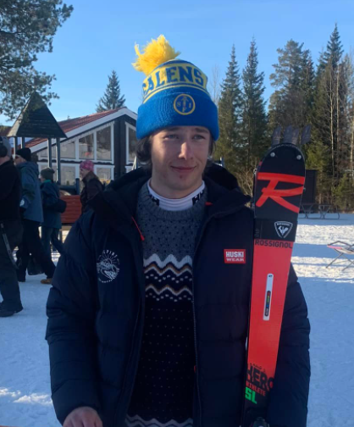
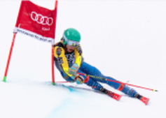

Albin Larsson, Sälens IF tilldelas:
Erik Lindebergs Stötenfond – Aktiv stipendium
DALARNA
Motivering:
Albin har visat en stor utveckling och potential med sina fina resultat under säsongen 2022, för att nämna några bedrifter så är han FIS-världsrankad i SL som 6:a och i GS som 4:a av alla killar födda 2004.
Albin tog två medaljer under JSM och fick titulera sig Junior-SM-mästare 2022!
Tilldelas: Albin Larsson, Sälens IF
Erik Lindebergs Stötenfond 2022
Belopp: 2000kr

Slide 48
Magnus Johansson Sälens IF tilldelas:
Erik Lindebergs Stötenfond – Ledarstipendium
DALARNA
Motivering:
I en liten förening där frivilligt engagemang är av största vikt är ledare som Magnus Johansson oerhört värdefulla. Att engagera sig i sina och andras barn är inte en självklarhet idag.
För att motivera Magnus att fortsätta sitt starka engagemang vore det från Sälens IF’s alpina sektion glädjande att kunna erbjuda Magnus vidareutbildning med förhoppning att han även i fortsättningen finner tid att fortsätta sitt engagemang att inspirera barn och vuxna.
Tilldelas: Magnus Johansson Sälens IF
Erik Lindebergs Stötenfond 2022
Belopp: 2500kr

Slide 49
Inledning
Agenda & Program
DALARNA
13:00 - Inledning
13:15 - Årsmöte, alpina kommittén 2022 – 2023
  - Alpina kommitténs verksamhet 2021 – 2022
  - Inriktning / presentation av Alpina kommitténs verksamhet 2022 – 2023
16:15 - Stipendieutdelning – Erik Lindebergs Stötenfond
16:30 - Avslut

Slide 50
Avslutning
DALARNA
Lycka till i utvecklingen av alla barn, ungdomar, juniorer & seniorer säsongen 2022/2023!
Ha en härlig sommar!

Slide 51

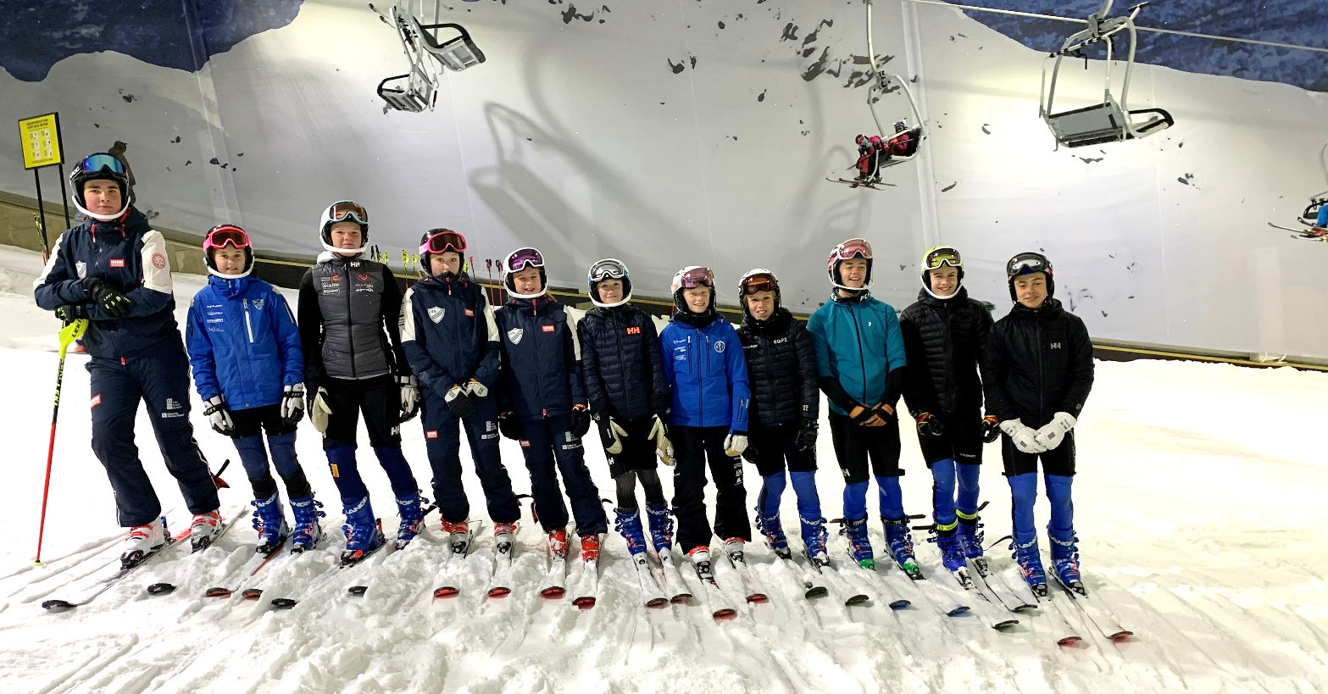


Avslutning
DALARNA
BÄST I VÄRLDEN - ALLA PÅ SNÖ
VI SKALL BLI FLER & BÄTTRE.

